Slide 1
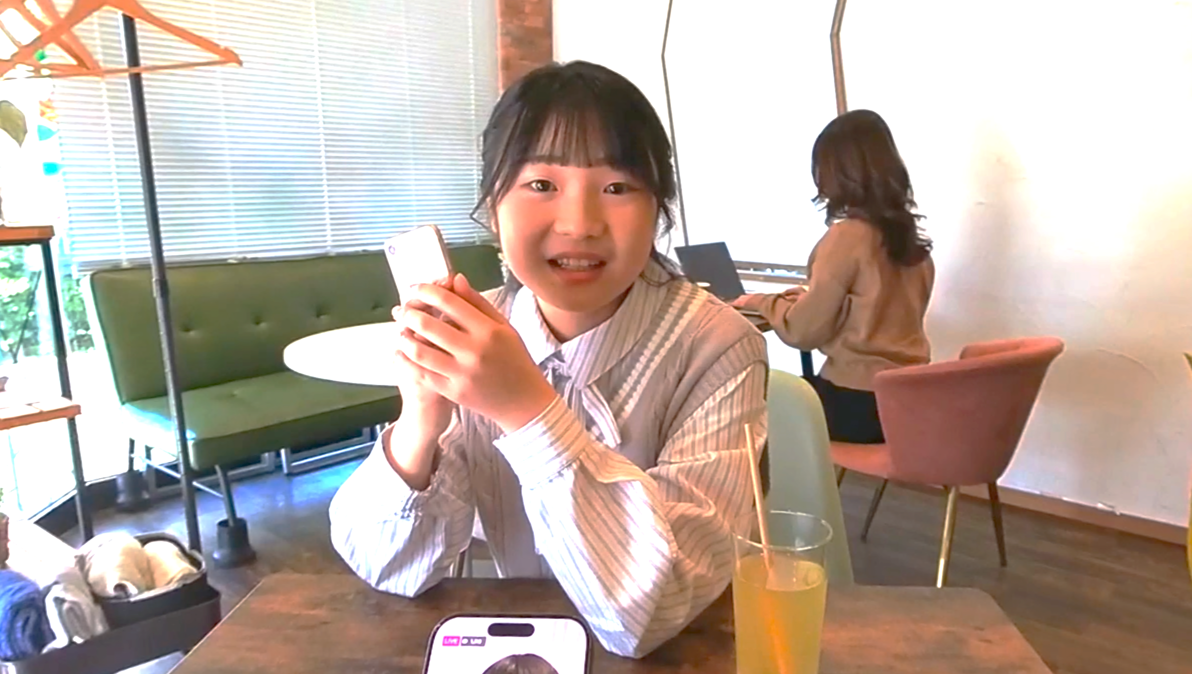
投げ銭
選択場面 ①
投げ銭を勧められたとき、どうしましたか？
Ⓐ | 投げ銭してみる
注意！ | 投げ銭＝課金です。 少額だからと課金を始めると、思わぬ負担につながることもあります。
Ⓑ | 投げ銭しない
Good！ | 少額でも繰り返したり増額したりしやすいので、我慢することも大切です。 本当に必要かよく考えましょう！

Slide 2
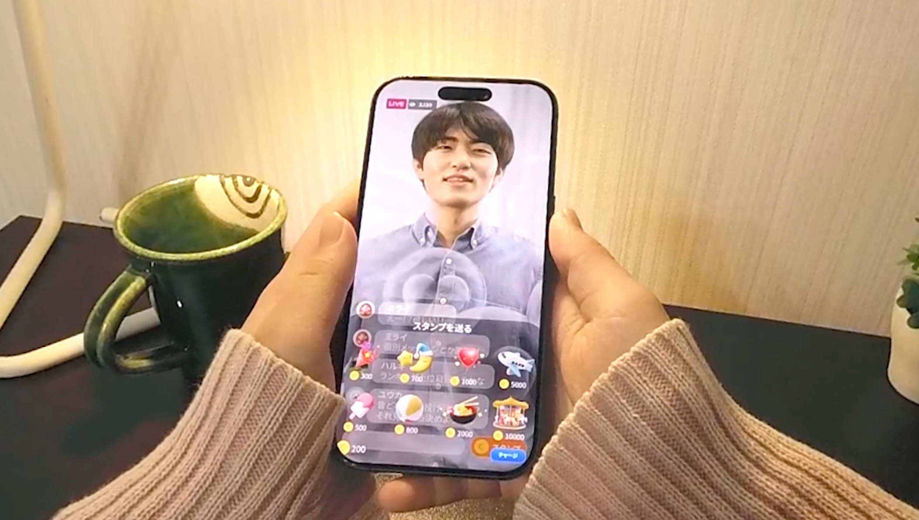
投げ銭
選択場面 ②
高額な投げ銭をお願いされたとき、どうしましたか？
Ⓐ | 投げ銭を続けて ランクインする！
危険！ | 投げ銭を続けると、 お金がなくなってしまいませんか。
Ⓑ | 高額な投げ銭は あきらめる
Good！ | 誘惑に負けなかったら、そのお金は別の使途に 使えます。投げ銭ではない応援を考えましょう！

Slide 3
投げ銭
投げ銭とは
もともとは大道芸人にお金を投げ入れる行為でしたが、現在は、オンライン動画配信サービスで、動画配信者（推し）に視聴者（ファン）がお金を出して応援する仕組みを指します。
ライブ動画配信では、配信者と視聴者との間でリアルタイムでのやり取りができ、
お金だけでなく、アイテムを購入してコメントと一緒に送るといったことも可能です。
「投げ銭」の金額により、送れるアイテムや表示時間も異なり、他のユーザーや配信者へのアピールにもなることから、多額の「投げ銭」をするファンもいます。「投げ銭」をするためには、クレジットカードなどのオンライン決済手段の利用が必要となります。

Slide 4
投げ銭
アドバイス（保護者の方へ）
➊ | 日頃から子どものアカウントの利用状況を把握する
子どものアカウントの利用状況を把握し、保護者のアカウントは子どもに利用させないようにしましょう。ペアレンタルコントロールなどで子どもの利用を制限することも有効です。
➋ | 決済方法や暗証番号の管理を徹底する
子どもが利用しているスマートフォンやタブレット端末等のクレジットカードの登録状況や、キャリア決済の設定状況等を確認し、暗証番号の管理を徹底しましょう。
➌ | オンラインサービスの利用や課金について家族で話し合う
子どもが保護者の許可なく課金しないように、子どもが利用しているサービスやその決済の仕組みを理解し、使い方やルールについて、日ごろから家族で話し合いましょう。

